Slide 1
AI-анализ здоровья полей R2-фермер²
Решение команды R² negative

Slide 2
Пункты
R² negative
2025
/3
НАША КОМАНДА
/6
ПРОБЛЕМА
/12
НАШЕ РЕШЕНИЕ
/16
СКРИНКАСТ ПРОЕКТА
/19
ИТОГИ

Slide 3
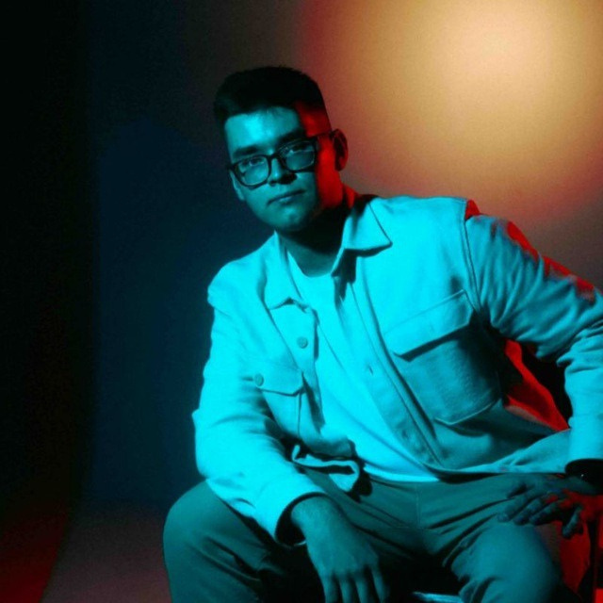

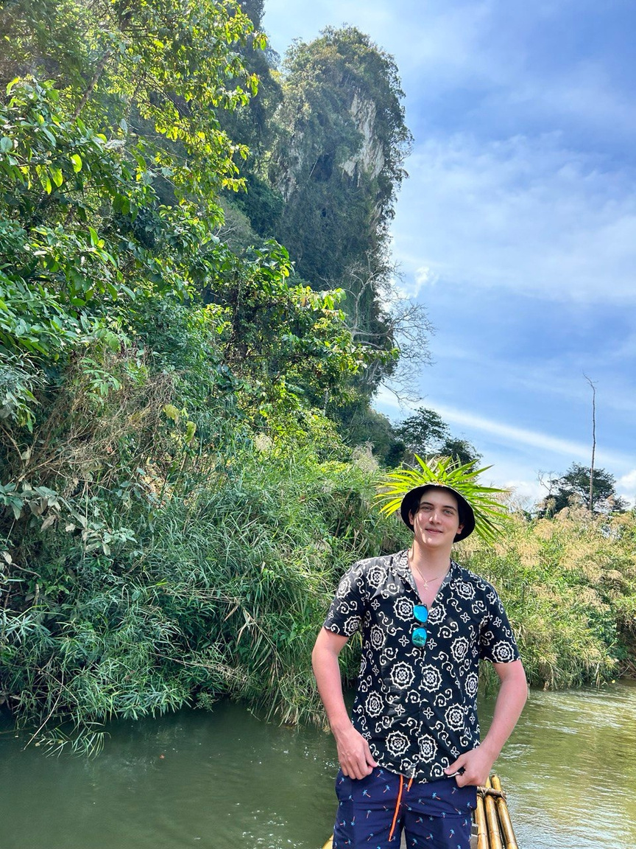
Наша Команда
R² negative
2025
Борисов
Игорь
Кириченко Даниил
Атанов
Алексей

Slide 4
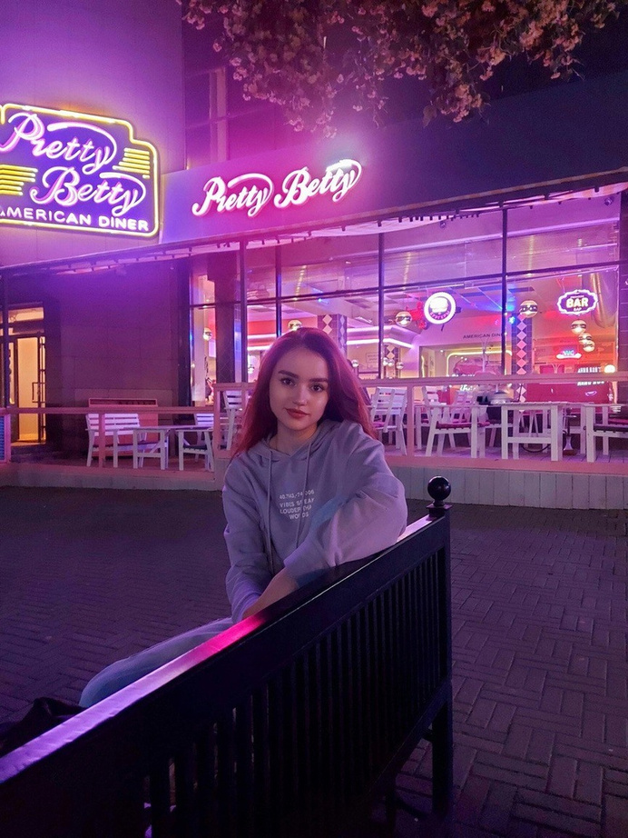

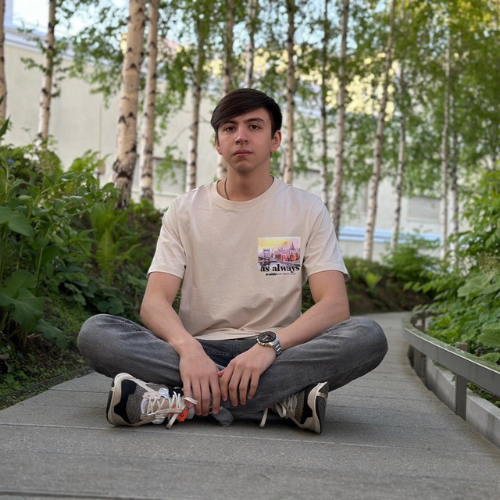
Наша Команда
R² negative
2025
Падукова
Кристина
R² negative
Шептыкин
Сергей

Slide 5
Пункты
R² negative
2025
/3
НАША КОМАНДА
/6
ПРОБЛЕМА
/12
НАШЕ РЕШЕНИЕ
/16
СКРИНКАСТ ПРОЕКТА
/19
ИТОГИ

Slide 6
2025
Проблема
²
РЕАЛЬНАЯ ПРОБЛЕМА
R negative
/1
/3
Слепые инвестиции
Данные бесполезны без интерпретации
По данным ФАО, до 20-40% урожая в мире теряется из-за неэффективного управления ресурсами. Это миллиарды долларов, которые фермеры буквально закапывают в землю, не зная, где именно нужны удобрения и вода.
Существующие сервисы дают фермеру сложную NDVI-карту и говорят: "Думай сам". Это не помощь, это еще одна проблема.
/2
Старые методы не работают
Агроном не может телепортироваться.
Пока он доедет до проблемного участка, урожай уже потерян.

Slide 7
Пункты
R² negative
2025
/3
НАША КОМАНДА
/6
ПРОБЛЕМА
/12
НАШЕ РЕШЕНИЕ
/16
СКРИНКАСТ ПРОЕКТА
/19
ИТОГИ

Slide 8

Решение
R² negative
2025
Наш Продукт: От Выбора Поля до Готового Решения за 3 Шага
Выберите поле.
Где угодно.
Получите анализ. Мгновенно.
Примите решение с помощью AI.
Фича: Интерактивная карта и выделение любой зоны мира
Технология: Frontend на Leaflet.js и Backend, подключенный напрямую к Sentinel Hub API для получения самых свежих снимков.
Фича: Точный расчет NDVI и интерактивный дашборд со всей статистикой.
Технология: Высокопроизводительное ядро анализа на Rasterio/GDAL для попиксельной обработки.
Фича: Наш AI-Ассистент и AI-Чат.
Технология: LLM-модель, которая анализирует данные и генерирует готовые рекомендации и ответы на вопросы.

Slide 9
Фишки
R² negative
2025
НАШИ
ПРИЕМУЩЕСТВА
/1
/2
/3
ВАШИ ПОЛЯ ВСЕГДА ПОД РУКОЙ
ВСЯ ИСТОРИЯ РЕШЕНИЙ
ПЕРСОНАЛЬНО И БЕЗОПАСНО
Сравнивайте снимки за разные даты и оценивайте результат своих действий.
Ваши данные принадлежат только вам благодаря личному профилю.
Сохраняйте участки, чтобы анализировать их в один клик.

Slide 10
Фишки
R² negative
2025
НАШИ
ПРИЕМУЩЕСТВА
/4
/5
/6
ПРЕДИКТИВНЫЙ
АНАЛИЗ
МУЛЬТИ-ИНДЕКСНЫЙ АНАЛИЗ
БИЗНЕС-ДАШБОРД
Наша ML-модель (CatBoost) прогнозирует итоговую урожайность. Это позволяет принимать удачные финансовые решения.
Мы показываем проблему в конкретных гектарах и процентах, а не в абстрактных цветах.
Переключайтесь между NDVI, NDWI, SAVI, чтобы установить точную проблему.

Slide 11
Стек
R² negative
2025
СТЕК
Frontend
Backend
Data Sources
AI Model
Docker
Frontend: React + Leaflet.js. Выбраны за максимальную интерактивность и создание "бесшовного" пользовательского опыта.
Backend: Python + FastAPI. Выбран за асинхронность и высочайшую производительность, критически важную для обработки запросов "на лету".
Геоанализ: Rasterio + GDAL. Это золотой стандарт индустрии. Мы не изобретали велосипед, мы взяли лучшие инструменты для гарантированно точных расчетов.
AI-мозг: [Gemini 2.5 pro]. Мы интегрировали самую мощную языковую модель для предоставления не просто текста, а ценных, релевантных советов.

Slide 12
Пункты
R² negative
2025
/3
НАША КОМАНДА
/6
ПРОБЛЕМА
/12
НАШЕ РЕШЕНИЕ
/16
СКРИНКАСТ ПРОЕКТА
/19
ИТОГИ

Slide 13
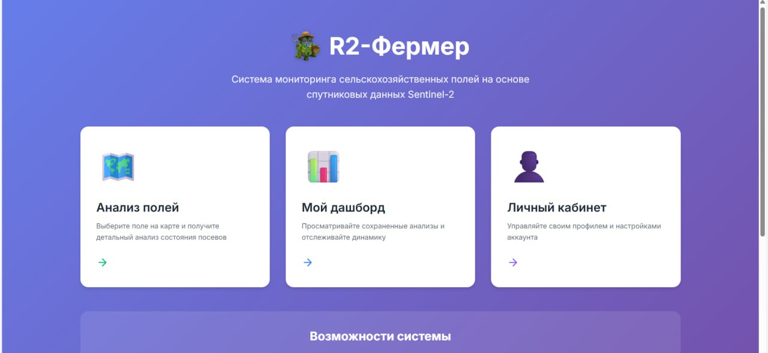
Скринкаст
R² negative
2025
СКРИНЫ НАШЕГО РЕШЕНИЯ

Slide 14
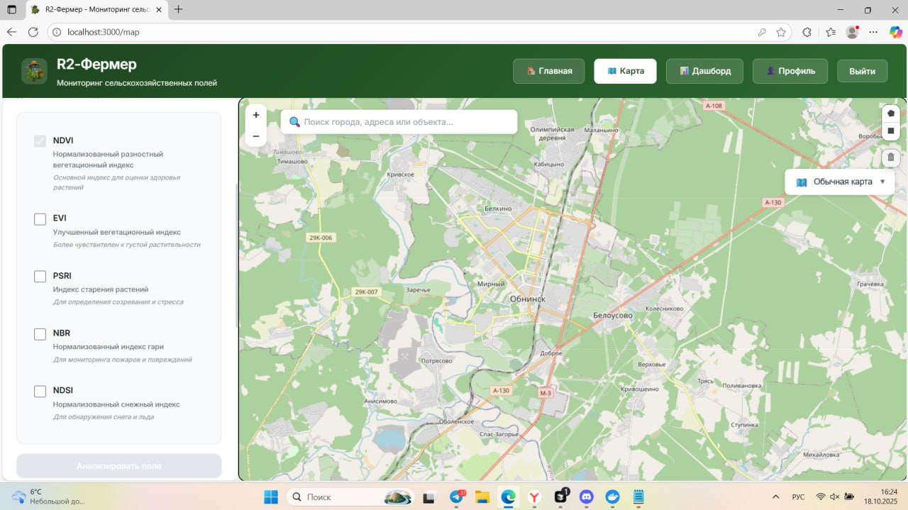
Скринкаст
R² negative
2025
СКРИНЫ НАШЕГО РЕШЕНИЯ

Slide 15
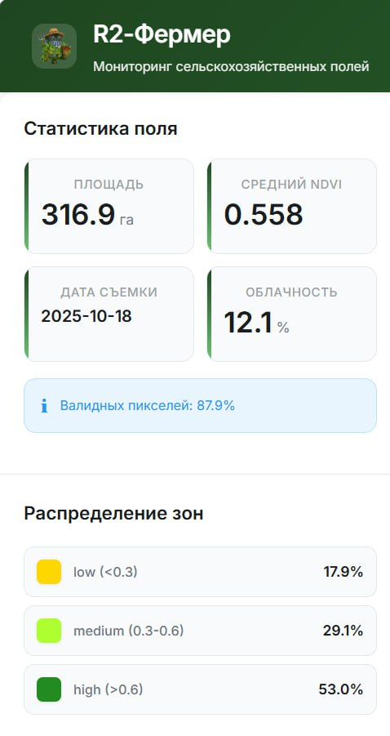
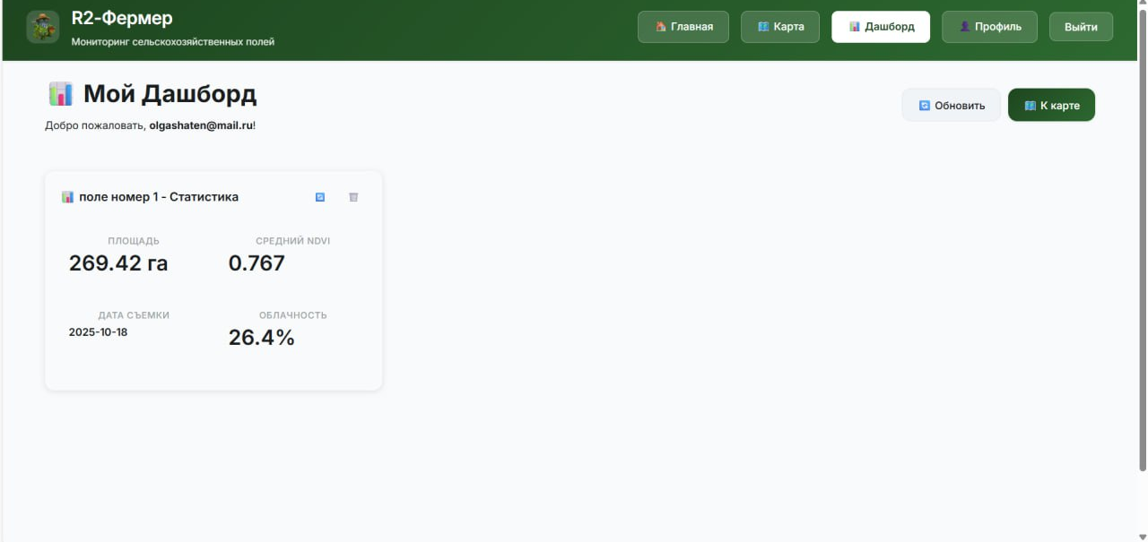
Скринкаст
R² negative
2025
СКРИНЫ НАШЕГО РЕШЕНИЯ

Slide 16
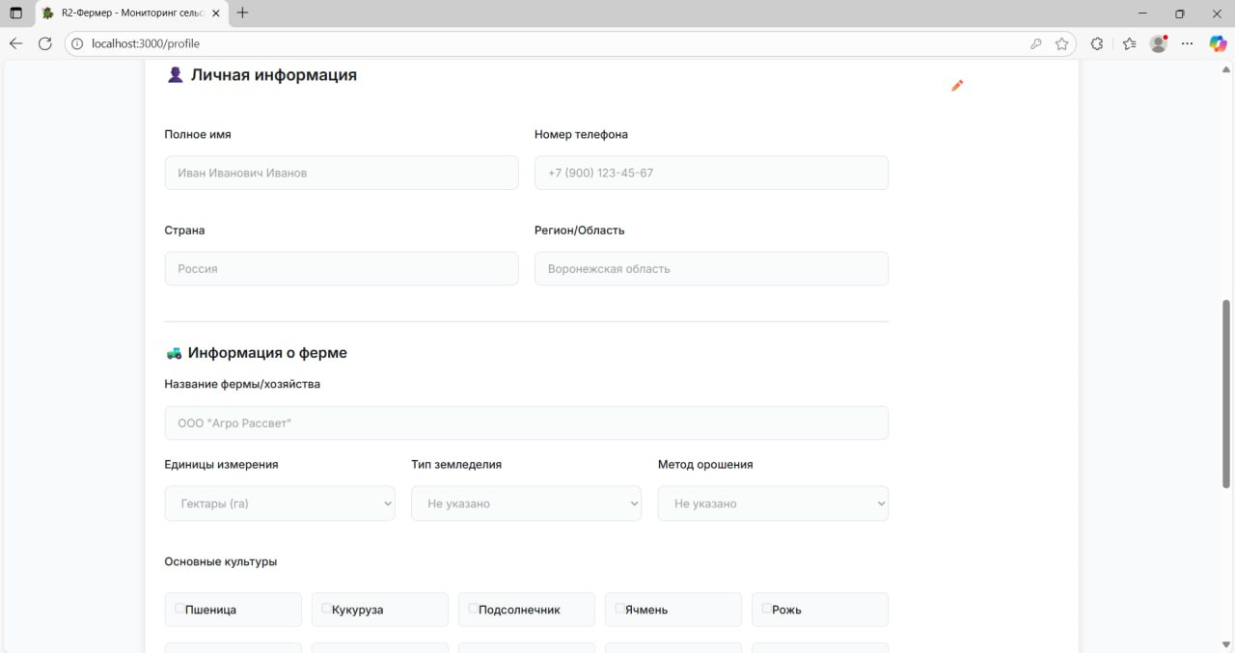
Скринкаст
R² negative
2025
СКРИНЫ НАШЕГО РЕШЕНИЯ

Slide 17
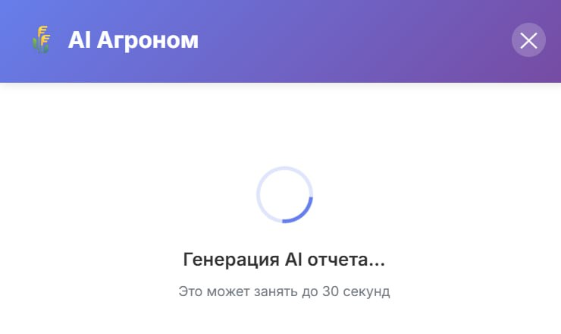
Скринкаст
R² negative
2025
СКРИНЫ НАШЕГО РЕШЕНИЯ

Slide 18
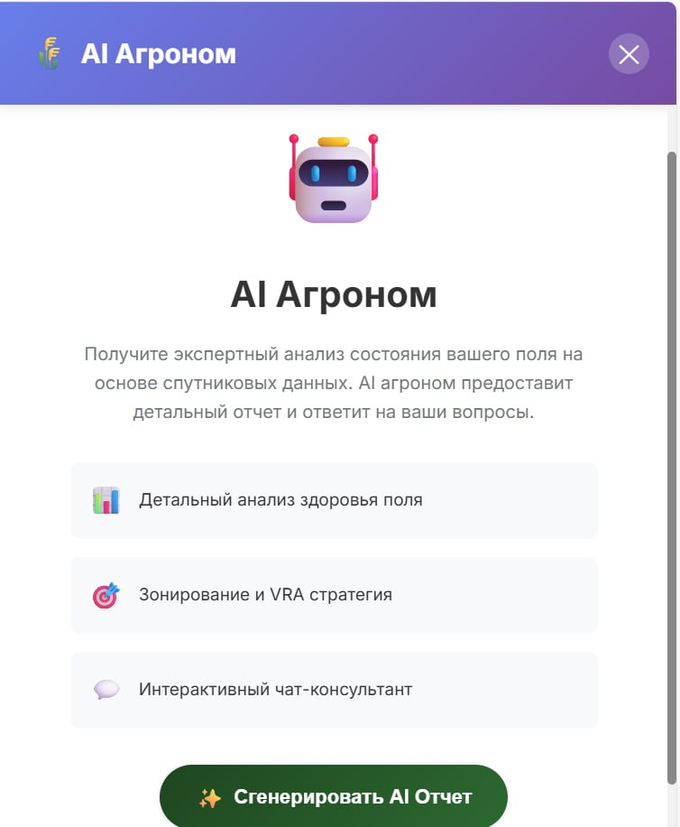
Скринкаст
R² negative
2025
СКРИНЫ НАШЕГО РЕШЕНИЯ

Slide 19
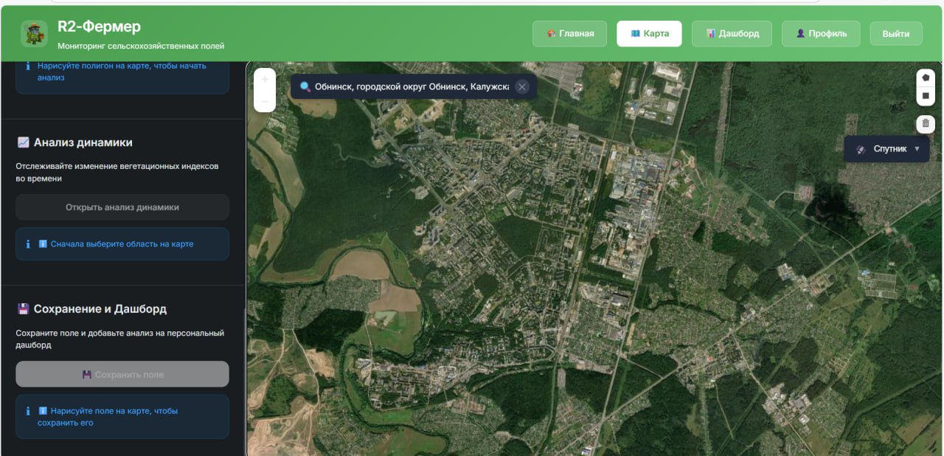
Скринкаст
R² negative
2025
СКРИНЫ НАШЕГО РЕШЕНИЯ

Slide 20
Пункты
R² negative
2025
/3
НАША КОМАНДА
/6
ПРОБЛЕМА
/12
НАШЕ РЕШЕНИЕ
/16
СКРИНКАСТ ПРОЕКТА
/19
ИТОГИ

Slide 21
Развитие
R² negative
2025
Научная Достоверность
МЕТОДОЛОГИЯ
ИСТОЧНИК ДАННЫХ
ТЕХНОЛОГИЯ
Наши расчеты (NDVI, EVI, SAVI, NDWI) основаны на канонических математических формулах, используемых агрономами и учеными по всему миру. Мы не изобретаем свои метрики.
Для обработки геоданных мы используем библиотеки GDAL и Rasterio — самый надежный и проверенный стек в индустрии геоаналитики.
Мы используем только данные со спутников Sentinel-2 (ESA) — мирового золотого стандарта для агромониторинга с разрешением 10 метров и актуальностью до 5 дней.

Slide 22
Стек
R² negative
2025
Чек-Лист по критериям
Научная достоверность
Техническая реализация
Готовность прототипа
Инновация и оригинальность
Потенциал для Бизнеса
Проверенные научные данные (снимки Sentinel-2, индексы NDVI). Контекстный AI-анализ, который превращает данные в практические рекомендации.
Готовый и стабильный end-to-end сервис. Надежный и масштабируемый стек (Python, FastAPI, GDAL). Код открыт на GitHub.
Продукт полностью функционален и прошел живую демонстрацию. Реализован интуитивный UX/UI с ключевыми функциями (личный кабинет, анализ полей).
Синергия геоаналитики и больших языковых моделей (LLM). Сервис не просто находит проблему, а работает как AI-ассистент: объясняет причины и предлагает конкретные действия.
Прототип — это готовое ядро для масштабируемой SaaS-платформы. Четкий путь к коммерциализации через модель подписки.

Slide 23
Развитие
R² negative
2025
ПЛАН
РАЗВИТИЯ
03) Интеграция
1)
Прогнозирование
API для интеграции с агродронами и "умной" сельхозтехникой для автоматического точечного внесения удобрений. Ценность: Полностью автоматизированный цикл "анализ-действие".
Интеграция с погодными данными и ML-моделями для прогноза урожайности. Ценность: Фермер будет знать, сколько заработает.
2)
Автоматизация
Автоматическое определение типов аномалий (вредители, болезни, засуха) с помощью компьютерного зрения. Ценность: Мгновенные оповещения о конкретных угрозах.

Slide 24
R² negative
Презентация
СПАСИБО

